Slide 1
Заимствование в научных документах, на примере использования систем проверки документов руконтекст, антиплагиат

Slide 2
Антиплагиат - обнаружение заимствований

Slide 3
Вопросы МК :
Зачем необходима оценка оригинальности научных документов?
На что рекомендуется обратить внимание?
Как оценивать правомерность обнаруженных заимствований?
Почему при проверке текстов на заимствования некорректно ориентироваться только на процент оригинальности, определенный автоматизированной системой?

Slide 4
Списывание с одного источника –плагиат,
с двух –компиляция,
с трех и более –ДИССЕРТАЦИЯ
Когда показатель становится целью, он перестает быть хорошим показателем
*Goodhart, C.A.E. Problems of Monetary Management: The UK experience // Papers in Monetary Economics. – Reserve Bank of Australia, 1975. – Vol.1.
vk.com/in.humour

Slide 5
Что составляет процент оригинальности и заимствования
Совпадение - текст, который повторяется во многих научных работах и не имеет конкретного автора и источника:
•имена собственные (например, наименование вуза);
•общеупотребительные и общенаучные выражения («можно сделать вывод, что…»);
•термины («реформирование уголовно-процессуального законодательства»).
Корректное заимствование в виде цитаты ( с ссылкой на источник)
Некорректное заимствование - фрагмент текста
из другого произведения,
использованный без ссылки
на него или с несоответствующей ему ссылкой.
Возможно как дословное воспроизведение, так и пересказ.
Оригинальный текст–это текст, в котором
отсутствуют некорректные заимствования!

Slide 6
«Компиляция - соединение результатов чужих исследований, мыслей, без самостоятельной обработки источников, а также сама работа, составленная таким методом» (С.И. Ожегов)

Slide 7
Неправомерные и некорректные заимствования
Правомерное заимствования:
«…обоснованное целями цитирования использование в своем произведении науки части чужого текста с обязательным указанием (ссылкой) на истинного автора и источник заимствования, оформленные в соответствии с установленными правилами цитирования»*
Некорректное заимствование: «…обоснованное целями цитирования использование в своем произведении науки части чужого текста с обязательным указанием (ссылкой) на истинного автора и источник заимствования, когда такое указание (ссылка) оформлена с нарушением установленных правил цитирования»*
*О плагиате в произведениях науки (диссертациях на соискание ученой степени): С.М. Шахрай, Н.И. Аристер, А.А. Тадеев. – М.: МИИ, 2014. – 176 с. )
Современная научная работа практически не может обойтись без заимствований. Важно, чтобы сделанные заимствования были правомерными и корректными

Slide 8
публикационная этика
Нормы разработаны в соответствии с Законом об авторском праве РФ (глава 70), по рекомендациям и стандартам Комитета по этике научных публикаций (Committee on Publication Ethics (COPE)), Ассоциации научных редакторов и издателей (АНРИ) и т.д
http://journals.istu.edu/izvestia_biochemi/publishing

Slide 9
Принципы этического поведения Авторов научной публикации
Авторы несут персональную ответственность за предоставляемый текст рукописи и обязаны соблюдать следующие принципы:
2.1.Предоставлять достоверные результаты проделанной работы или исследования. Заведомо неправдивые, мошеннические или сфальсифицированные утверждения приравниваются к неэтичному поведению и являются неприемлемыми.
2.2.Гарантировать, что результаты исследования, изложенные в рукописи, представляют собой самостоятельную и оригинальную работу. В случае использования фрагментов чужих работ и/или заимствования утверждений других Авторов, в статье должны быть оформлены соответствующие библиографические ссылки с обязательным указанием Автора и первоисточника.
2.3.Осознавать, что несут первоначальную ответственность за новизну и достоверность результатов научного исследования.
2.4.Не направлять в журнал рукопись, которая была отправлена в другой журнал и находится на рассмотрении, а также статью, уже опубликованную в другом журнале.
2.5.Указывать соавторами статьи все лица, внесшие существенный вклад в проведение исследования. Среди соавторов недопустимо указывать лиц, не участвовавших в исследовании. Автор должен также гарантировать, что все соавторы ознакомлены с окончательным вариантом статьи, одобрили его и согласны с ее представлением к публикации. Все указанные в статье Авторы должны нести публичную ответственность за содержание статьи.
2.6.В случае обнаружения существенных ошибок или неточности в статье на этапе ее рассмотрения или после ее опубликования незамедлительно уведомить об этом Редакцию журнала.
2.7.Обязаны сотрудничать с Редакцией журнала на этапах рецензирования и подготовки рукописи к печати. При получении рецензии должны оперативно отреагировать на замечания и учесть рекомендации Рецензента. В случае несогласия с оценкой Рецензента Авторы направляют аргументированные комментарии Главному редактору. Доработка статьи должна занимать не более двух месяцев с момента отправки текста рецензии Авторам по электронной почте. Об отказе дорабатывать текст Авторы обязаны уведомить редакцию журнала.
2.8.Должны указывать в своих статьях источники финансирования работы, если они могут повлиять на результаты исследования, их интерпретацию, а также на суждения Рецензентов, либо спровоцировать конфликт интересов.
2.9. В случае обнаружения Автором существенных ошибок или неточностей в публикации, Автор должен сообщить об этом Главному редактору журнала

Slide 10
Принципы научного цитирования
Достоверность ссылки на источник.
Минимальный объем, оправданный целью цитирования.
Оформление ссылок и списка литературы в соответствии с установленными требованиями.
Предпочтительное цитирование первоисточника (использование вторичного источника допустимо при наличии адекватно оформленной ссылки).
Неприемлемость подмены собственного текста подборкой из фрагментов чужих научных работ.

Slide 11
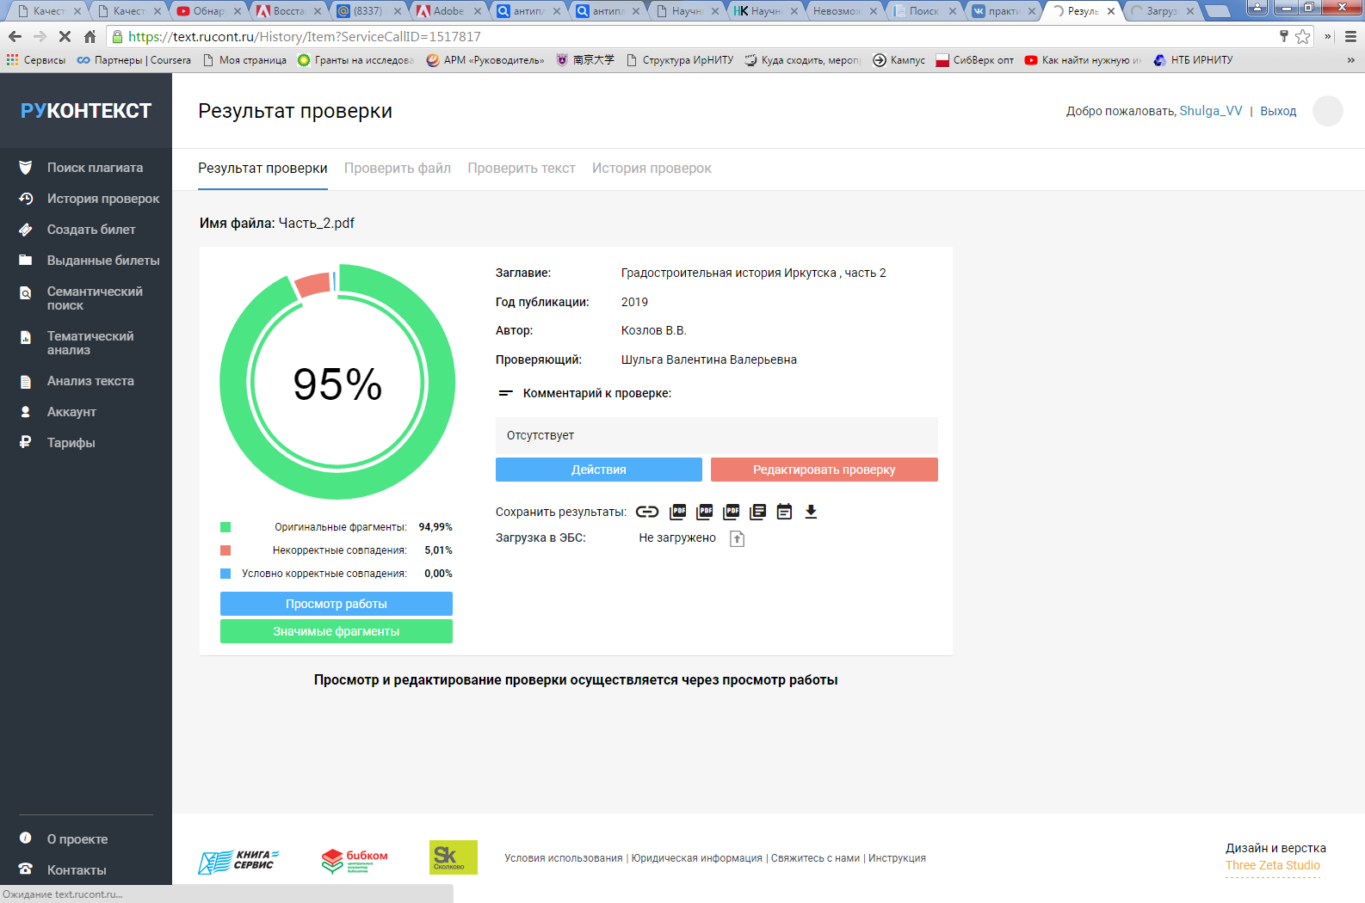
https://text.rucont.ru/Like

Slide 12
Рекомендуемые материалы по теме:
Мартишина Н.И. Место системы «Антиплагиат» в саморегуляции научной деятельности
Смирнов С. С. МОЯ ИССЛЕДОВАТЕЛЬСКАЯ РАБОТА Как писать реферат, курсовую, ВКР и научную статью
ГОСТ Р 7.0.5-2008. Национальный стандарт Российской Федерации. Система стандартов по информации, библиотечному и издательскому делу. Библиографическая ссылка. Общие требования и правила составления

